Slide 1
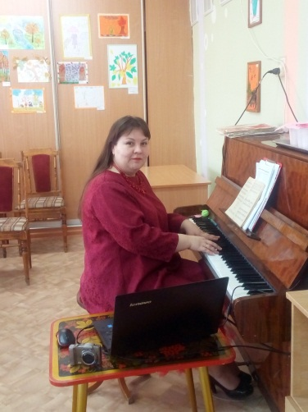
Гуляева Анна Владимировна
Музыкальный руководитель МАДОУ «Детский сад № 395»
г. Перми
Высшая квалификационная категория
*****
Руководитель ГМО музыкальных руководителей Индустриального и Кировского районов города Перми
2016-2019
Победитель профессионального конкурса для музыкальных руководителей
«Музыкальный кейс»
2017 год ( 1-е место)
Номинации «В ритме времени» и
«Музыкальная перезагрузка»

Slide 2
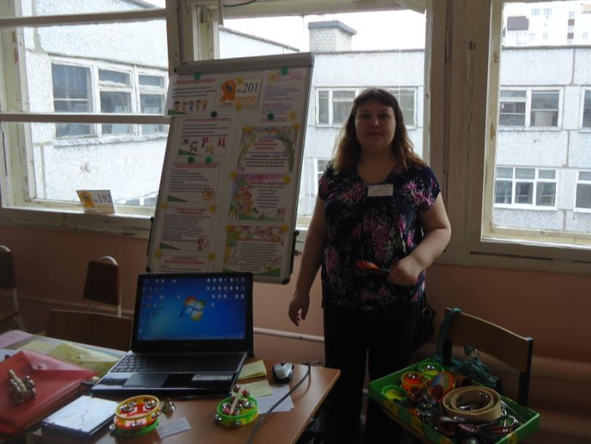
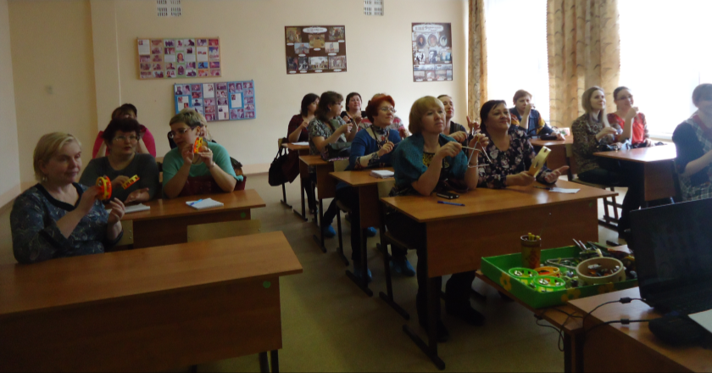
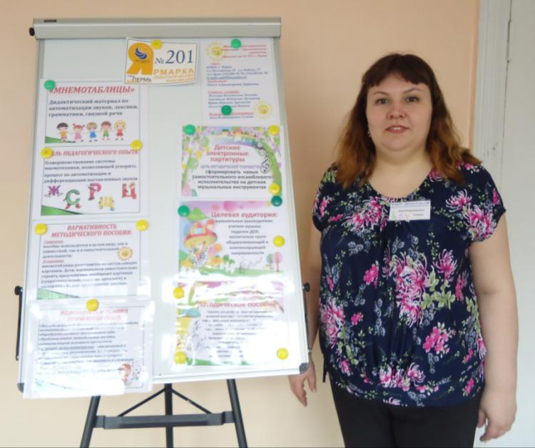
VI Международная Ярмарка социально- педагогических
Инноваций 2016 год
Создание электронных партитур и мастер- класс

Slide 3
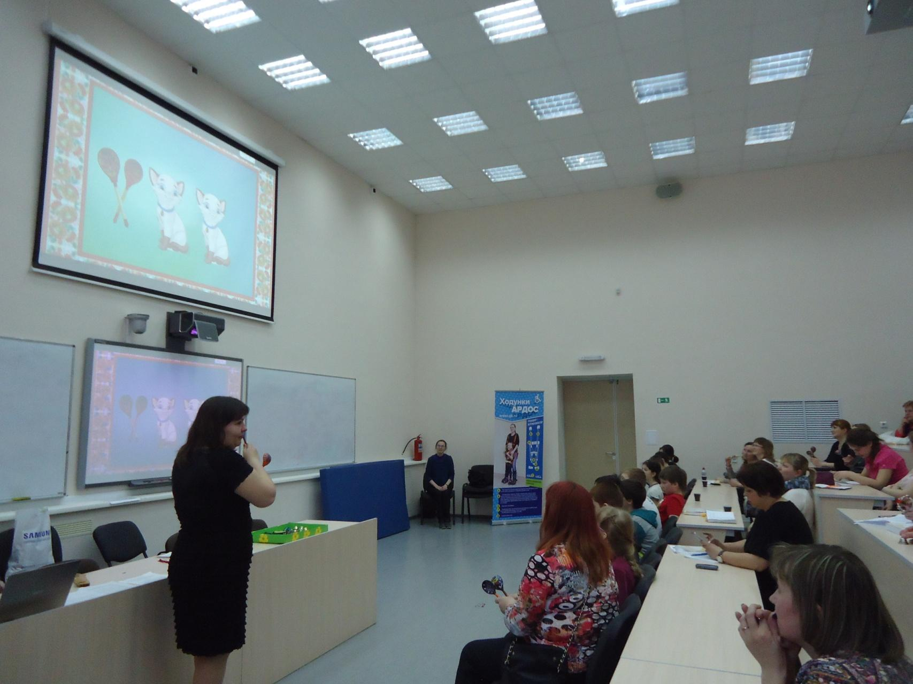
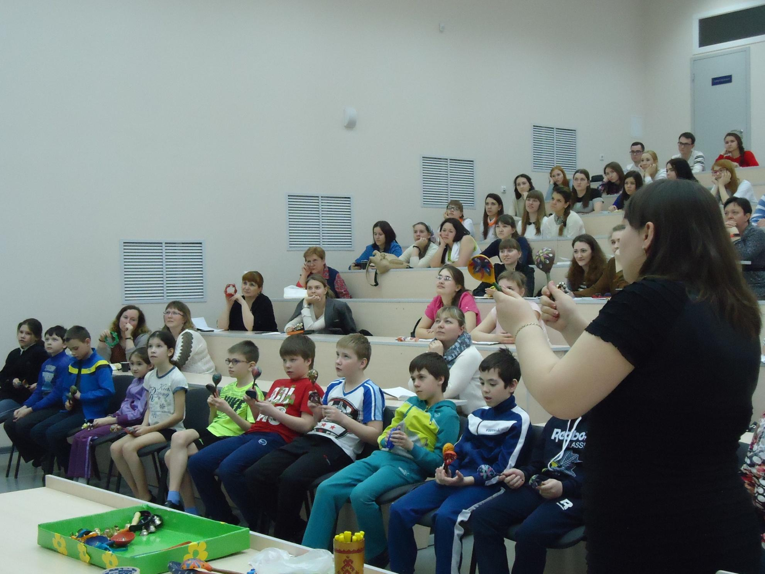
Проведение мастер- класса

Slide 4
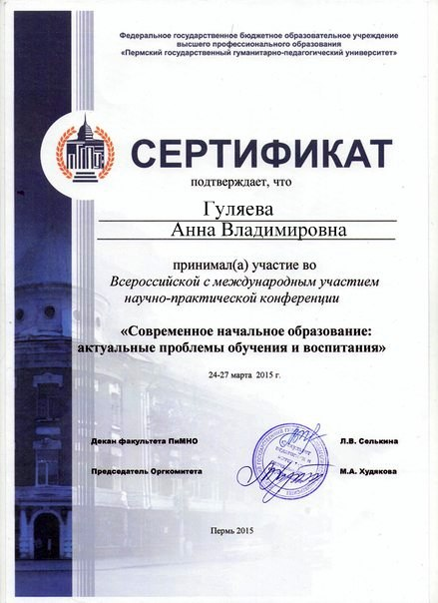
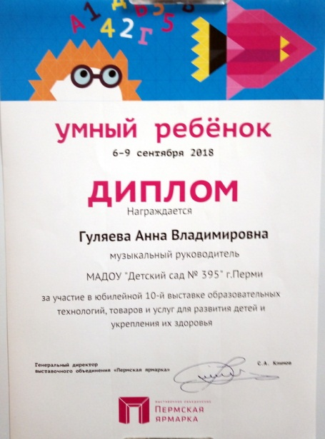
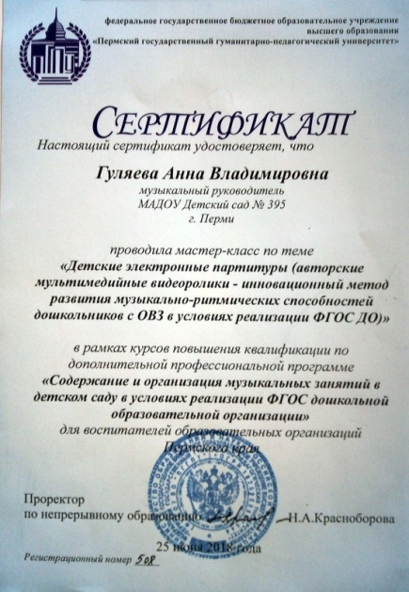
Систематическая презентация опыта работы и проведение мастер- классов на городском и краевом уровнях

Slide 5
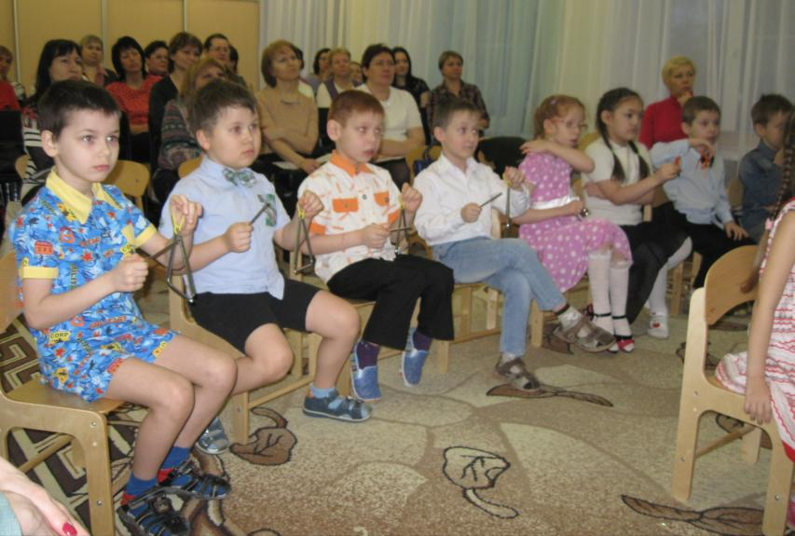
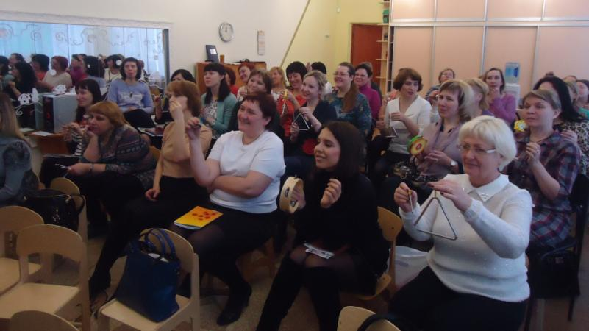
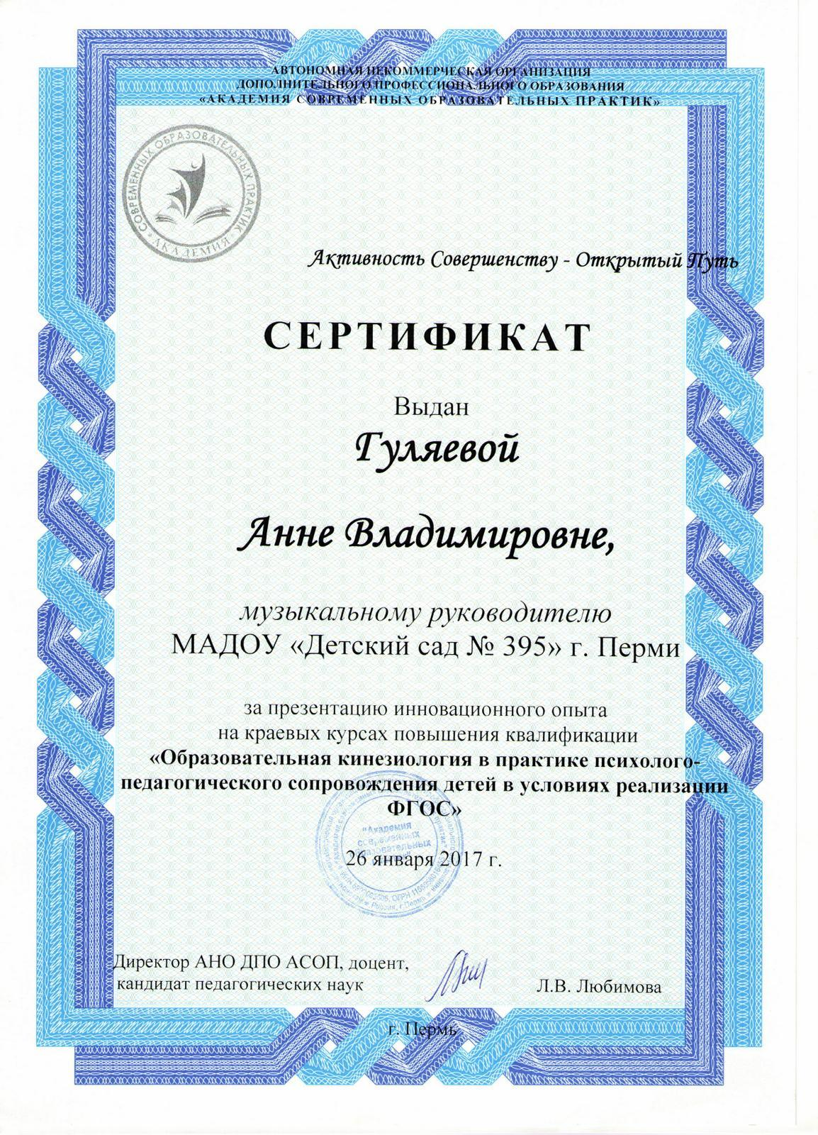
Мастер- классы для коллег и открытые занятия городского и Краевого уровня

